Slide 1
使用缓冲区对象-绘制多个点

Slide 2
1.0 什么是缓冲区对象
缓冲区对象是WebGL系统中的一块内存区域，可以一次性地向缓冲区对象中填充大量的顶点数据，然后将这些数据保存在其中，供顶点着色器使用。

Slide 3
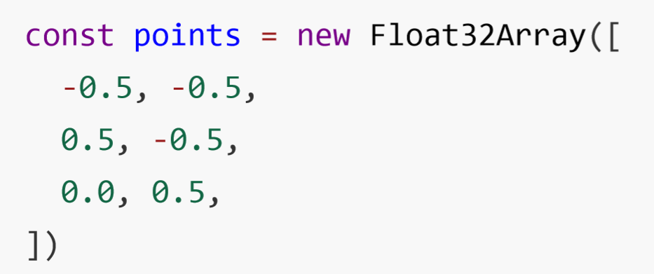
1.1 创建顶点数据

Slide 4
1.1 类型化数组 - Float32Array
在 webgl 中，需要处理⼤量的相同类型数据，所以引入类型化数组，这样程序就可以预知到数组中的数据类型， 提⾼性能。

Slide 5
1.1 类型化数组 - Float32Array
Int8Array: 8位整型
UInt8Array: 8位无符号整型
类型化数组类型
Int16Array: 16位整型
UInt16Array:16位无符号整型

Slide 6
1.1 类型化数组 - Float32Array
Int32Array:32位整型
UInt32Array:32位无符号整型
类型化数组类型
Float32Array:单精度32位浮点型
Float64Array:双精度64位浮点型

Slide 7
const points = new Float32Array([-0.5, -0.5, 0.5, -0.5, 0.0, 0.5]);

Slide 8

1.2 创建缓冲区对象

Slide 9
1.3 gl.bindBuffer(target, buffer)
buffer: 已经创建好的缓冲区对象
target：可以是如下两种

Slide 10
1.3 gl.bindBuffer(target, buffer)
gl.ARRAY_BUFFER: 表示缓冲区存储的是顶点的数据
gl.ELEMENT_ARRAY_BUFFER: 表示缓冲区存储的是顶点的索引值

Slide 11
1.4 gl.bufferData(target, data, type)
target: 类型同 gl.bindBuffer 中的 target
data: 写⼊缓冲区的顶点数据，如程序中的 points

Slide 12
1.4 gl.bufferData(target, data, type)
type: 表示如何使⽤缓冲区对象中的数据，分为以下⼏类
gl.STATIC_DRAW: 写⼊⼀次，多次绘制
type
gl.STREAM_DRAW: 写⼊⼀次，绘制若干次
gl.DYNAMIC_DRAW: 写⼊多次，绘制多次

Slide 13
1.5 gl,vertexAttribPointer(location, size, type, normalized, stride, offset)
location: attribute 变量的存储位置
size: 指定每个顶点所使⽤数据的个数

Slide 14
1.5 gl,vertexAttribPointer(location, size, type, normalized, stride, offset)
type: 指定数据格式
gl.FLOAT：浮点型
type
gl.UNSIGNED_BYTE：⽆符号字节
gl.SHORT：短整型

Slide 15
1.5 gl,vertexAttribPointer(location, size, type, normalized, stride, offset)
type: 指定数据格式
gl.UNSIGNED_SHORT：无符号短整型
type
gl.INT：整型
gl.UNSIGNED_INT：无符号整型

Slide 16
1.5 gl,vertexAttribPointer(location, size, type, normalized, stride, offset)
normalized: 表示是否将数据归⼀化到 [0, 1] [-1, 1] 这个区间
stride：两个相邻顶点之间的字节数
offset：数据偏移量

Slide 17
1.6 gl.enableVertexAttribArray(location)
location: attribute 变量的存储地址
gl.disableVertexAttribArray(aPosition); 使⽤此⽅法禁⽤

Slide 18
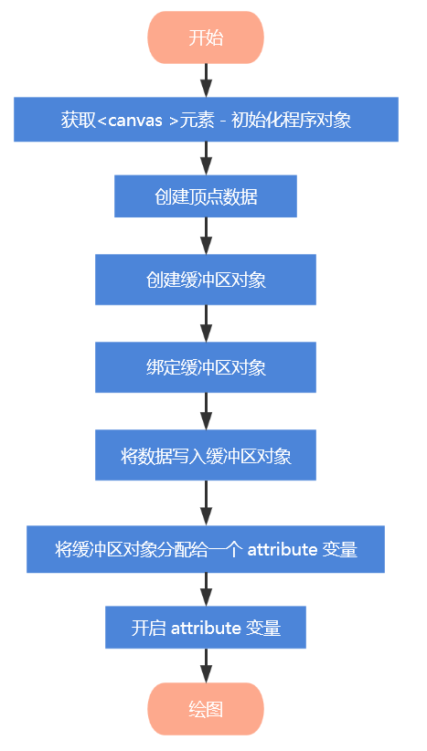
2. 缓冲区使用流程

Slide 19
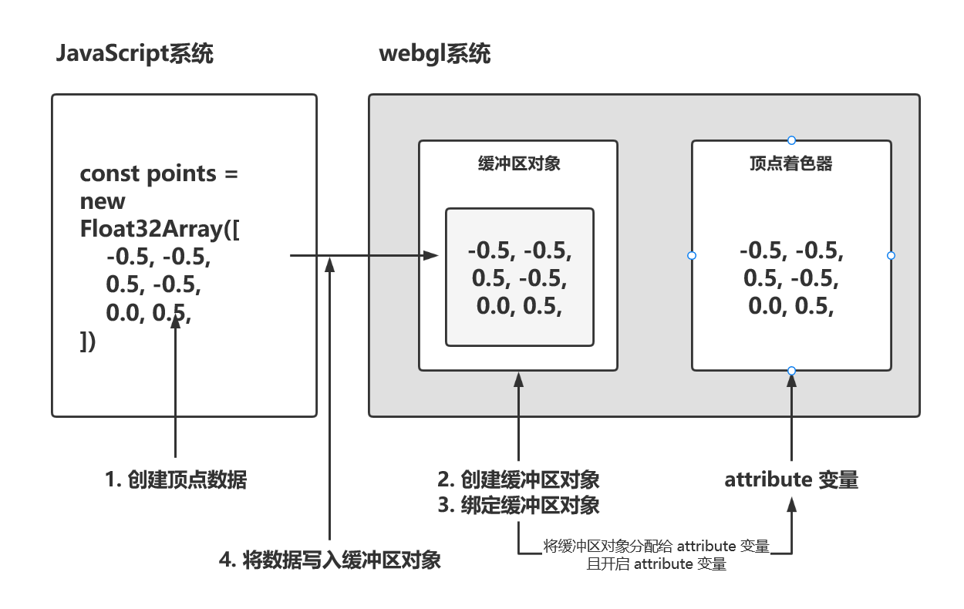
3. 缓冲区执行过程

Slide 20
再见~

